Slide 1
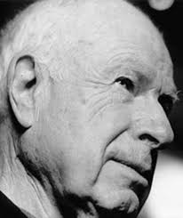
PETER BROOK
Πανεπιστήμιο Πελοποννήσου
Τμήμα Θεατρικών Σπουδών

Slide 2
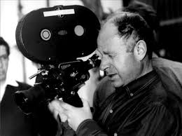
Η ζωή του Peter Brook
Ο Peter Brook είναι ένας απο τους πιο γνωστούς σκηνοθέτες του 20ο αιώνα. Γεννήθηκε στο Λονδίνο τον Μάρτιο του 1925 και ήταν γιος μεταναστών επιστημόνων της Ρωσίας. Ήταν ένα πρόωρο παιδί με αίσθηση τυπικής εκπαίδευσης που διψούσε για μάθηση. Ο Μπρουκ έπαιξε την δικιά του τετράωρη εκδοχή του Άμλετ στην ηλικία των επτά. Αφού πέρασε δύο χρόνια στην Ελβετία για να αναρρώσει από μια αδενική λοίμωξη, ο Μπρουκ έγινε ένας από τους νεότερους προπτυχιακούς φοιτητές στο Πανεπιστήμιο της Οξφόρδης. Ταυτόχρονα, έγραψε σενάρια για τηλεοπτικές διαφημίσεις και ξεκίνησε από σχετικά μικρή ηλικία να σκηνοθετεί έργα του Shakespeare το 1945.

Slide 3
Παρά τις επιτυχίες του και το γεγονός ότι ορίστηκε ως ένας από τους σκηνοθέτες της περίφημης Royal Shakespeare Company το 1962, ο Μπρούκ συνέχισε να αναζητά εναλλακτικούς τρόπους για να δημιουργήσει ένα ζωντανό, ουσιαστικό θέατρο. Αυτή η αναζήτηση τον οδήγησε να σκηνοθετήσει μια σεζόν πειραματικού θεάτρου με την Royal Shakespeare Company στην οποία ήταν απαλλαγμένος από τους εμπορικούς περιορισμούς των ανησυχιών της box office. Η σεζόν ονομάστηκε "Θέατρο σκληρότητας", ένα όνομα που πήρε από τα έργα του Antonin Artaud, ενός από τους πιο σημαντικούς ανθρώπους του θεάτρου αυτού του αιώνα. Η επιθυμία του Μπρούκ ήταν να δημιουργήσει ένα σύνολο ηθοποιών που αυτοσχεδιάστηκαν κατά τη διάρκεια μιας μακράς περιόδου πρόβας σε μια αναζήτηση της έννοιας του «ιερού θεάτρου».

Slide 4
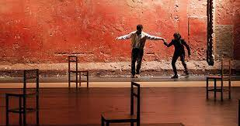
Τεχνικές του Brook
ο Μπρουκ επιδιώκει την απόλυτη συμπύκνωση και απλότητα, ένα θέατρο χωρίς εξωτερικά στηρίγματα, θέατρο στην άδεια σκηνή και στο άπλετο φως, όπου το μόνο που έχει σημασία είναι αυτό που μεταφέρουν οι άνθρωποι (ερμηνευτές και θεατές) ο ένας στον άλλον. Αντλεί από παντού, συνδυάζει διαφορετικά στυλ, εκμεταλλεύεται τις δυνατότητες των σκηνικών μηχανών για να αποσπάσει τον αγαπημένο του Σαίξπηρ από την πλήξη της ακαδημαϊκής αντιμετώπισης. Το 1947 η παράστασή του «Ρωμαίος και Ιουλιέτα» («άγρια, βίαιη και καθόλου ρομαντική» την περιγράφει ο ίδιος) στο Στρατφορντ.
Αυτά τα σπουδαία που κατάφερε είναι μέρος πια της θεατρικής/σκηνικής μας παιδείας.

Slide 5
Ασκήσεις του Peter Brook:
https://www.youtube.com/watch?v=o6johAzP2oI

Slide 6
Ιδιαιτερότητες της σκηνοθετικής του καριέρας
Άφηνε «το συναίσθημα και τη διαίσθηση» να τον οδηγήσουν. Η αρχική αγάπη του για τον κινηματογράφο ήταν πάντα στο πίσω μέρος του μυαλού του και πρώτα έβρισκε την εικόνα, το εικαστικό περιβάλλον (δουλεύοντας με τον σκηνογράφο τον κόσμο στον οποίο θα έστηνε τους ηθοποιούς), και μετά προχωρούσε στα υπόλοιπα. «Με μάγευαν τα σχήματα, η αλληλεξάρτηση των μορφών μέσα στη ροή της κίνησης, οι σχηματισμοί του πλήθους και το σπάσιμο των αυστηρών γραμμών, ώσπου η μία διάταξη προσώπων να εξελιχθεί σε μια άλλη» γράφει στα «Νήματα του Χρόνου», και μεταφέρει την αγάπη που είχε εκείνη την εποχή για τα θέατρα με ιταλική σκηνή. Αντιμετώπιζε την μπούκα ως εργαλείο εστίασης της προσοχής του κοινού. «Το άνοιγμα της μπούκας ήταν σαν μια τρισδιάστατη οθόνη κινηματογράφου, όπου φώτα, μουσική και εφέ ήταν όλα εξίσου σημαντικά με την υποκριτική, γιατί το μόνο που επιθυμούσα ήταν να εμφανίσω ως διά μαγείας έναν κόσμο σαγηνευτικό, παράλληλο με τον πραγματικό». Τότε πίστευε ακόμη στην «ψυχοθεραπευτική» λειτουργία της ψευδαίσθησης.

Slide 7
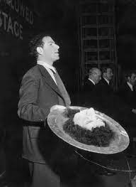
Ζούσε από σκηνοθεσία σε σκηνοθεσία με την αίσθηση του κατεπείγοντος, πειραματιζόταν με ηχητικές πηγές, με μακέτες σκηνικών, με φωτογραφίες, με κάθε μέσο και υλικό που μπορούσε να δώσει δίοδο στην ακατάπαυστη δημιουργικότητά του. «Ακολουθούσα καθετί που με μαγνήτιζε. Ελάχιστοι ήταν οι πειρασμοί ή οι καταχρήσεις που αρνιόμουν, επιθυμώντας να ζήσω όσες παράλληλες ζωές μπορούσα να συνδυάσω» γράφει. Ίσως γιατί ήταν βέβαιος ότι θα πεθάνει στα 40 του.

Slide 8
Ο άδειος χώρος 1968
«Μπορώ να πάρω οποιονδήποτε άδειο χώρο και να τον ονομάσω άδεια σκηνή. Ένας άνδρας διασχίζει αυτό τον άδειο χώρο, ενώ ένας άλλος τον παρακολουθεί − αυτό είναι ό,τι χρειάζεται για να συμβεί μια θεατρική πράξη». Η λιτή και συμπυκνωμένη διατύπωση αυτών των πρώτων γραμμών του «Άδειου Χώρου» ενέπνευσε αμέσως τους πιο τολμηρούς θεατρικούς δημιουργούς εκείνα τα ιδιαιτέρως ανήσυχα χρόνια του τέλους της δεκαετίας του '60 και των αρχών του '70. Οι παρανοήσεις δεν έλειψαν, γι' αυτό και ο Μπρουκ επανήλθε σε άλλα κείμενα και διαλέξεις του για να εξηγήσει ότι με κανέναν τρόπο δεν εννοούσε ότι θέατρο μπορεί να κάνει οποιοσδήποτε, οπουδήποτε. εξηγεί ότι μπορεί οποιοσδήποτε, όσο αδέξιος ή ανόητος κι αν είναι, να διασχίσει έναν άδειο χώρο, ενώ κάποιοι τον παρακολουθούν. Θα τα καταφέρει ακόμη κι αν του ζητηθεί να φανταστεί ότι κρατάει ένα πολύτιμο σκεύος, προσέχοντας να μη χυθεί ούτε στάλα από το περιεχόμενό του. Αν όμως του ζητηθεί να κάνει πως του γλιστρά το σκεύος από τα χέρια, πως το σκεύος σπάει και το περιεχόμενο χύνεται, ο ερασιτέχνης θα τα βρει δύσκολα − το «παίξιμό» του θα είναι ψεύτικο και αδέξιο. Για να πάρει μορφή μια ιδέα, έτσι ώστε μια επινοημένη ζωή να λειτουργεί παράλληλα και αδιαχώριστα από την πραγματική ζωή, χρειάζεται ο κατάλληλα, τεχνικά και συναισθηματικά, εκπαιδευμένος ηθοποιός. «Πηγαίνει κανείς στο θέατρο για να βρει τη ζωή, αλλά αν δεν υπάρχει καμία διαφορά ανάμεσα στη ζωή έξω από το θέατρο και στη ζωή μέσα σ' αυτό, τότε το θέατρο δεν έχει νόημα». Η ζωή μέσα στο θέατρο πρέπει να είναι πιο ορατή, πιο ζωντανή απ' ό,τι έξω απ' αυτό.

Slide 9
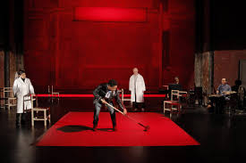
Επιπλέον, δύο πρόσωπα, συμπλήρωσε ο Μπρουκ αργότερα, δεν είναι αρκετά για να γίνει θέατρο. «Αν ο ένας σηκωθεί όρθιος και ο άλλος τον παρακολουθεί, έχουμε ήδη το πρώτο βήμα. Για να έχουμε τώρα εδώ κάποια εξέλιξη, χρειαζόμαστε κι ένα τρίτο πρόσωπο, έτσι ώστε να υπάρξει μία συνάντηση. Μετά αναλαμβάνει η ίδια η ζωή και μπορεί να μας πάει πολύ μακριά, όμως τα τρία αυτά στοιχεία είναι απαραίτητα» . Η γυμνή σκηνή πρέπει να γίνεται χώρος συνάντησης και με τους θεατές. Αυτό μπορεί να γίνει μόνο όταν οι ηθοποιοί μπορούν να βλέπουν τους θεατές τους. Άρα, ένα χαλί για σκηνή, κάτω από τον πιο δυνατό προβολέα, το φως του ήλιου, ηθοποιοί και θεατές είναι τα θεμελιώδη και αναγκαία της θεατρικής τέχνης. Τίποτε άλλο

Slide 10
Η σκηνοθετική του καριέρα στην Αγγλία
ﾟΟ Peter Brook αφού τελείωσε τις σπούδες του στη Λιέγη εγκαταστάθηκε στην διάρκεια του Α΄ Παγκοσμίου πολέμου στην Αγγλία. Ενόσω σπούδαζε στην Οξφόρδη, όπου ίδρυσε την πρώτη κινηματογραφική λέσχη, ο Πίτερ κατάφερε να βρει ένα μικρό θέατρο για να σκηνοθετήσει το πρώτο του έργο, την «Τραγική ιστορία του δόκτορα Φάουστους» του Μάρλοου το 1942.

Slide 11
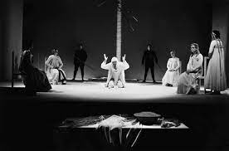
Μετά τις σπουδές του, το 1945, ανεβάζει τη «Δαιμόνια Μηχανή» του Κοκτώ και τον «Πυγμαλίωνα» του Τζορτζ Μπέρναρντ Σο.Επίσης,σκηνοθέτησε το πρώτο του έργο του Σαίξπηρ <King John> το 1945 για το θέατρο Ρεπερτορίου του Μπέρμιγχαμ. Το ταλέντο του νεαρού τράβηξε την προσοχή του Μπάρι Τζάκσον, διευθυντή του Θεάτρου Ρεπερτορίου του Μπέρμιγχαμ, που του πρόσφερε δουλειά.Από 'κει ξεκινάει μια λαμπρή καριέρα, με παραστάσεις σαιξπηρικών έργων που έγραψαν ιστορία στο μεταπολεμικό αγγλικό θέατρο.

Slide 12
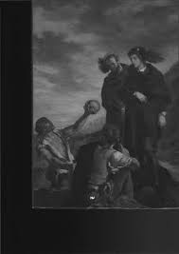
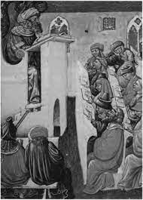
Πρώτη στη σειρά ήταν ο «Βασιλιάς Ιωάννης» και αμέσως μετά, το 1946, μια μαγευτική παράσταση του «Αγάπης Αγώνας Άγονος» στο Στράτφορντ, εμπνευσμένη από τους πίνακες του Βαττώ. Ο Μπρουκ ένιωθε την ανάγκη των θεατών, αμέσως μετά τον πόλεμο, για μαγεία και ομορφιά, και ανταποκρίθηκε γενναιόδωρα.

Slide 13
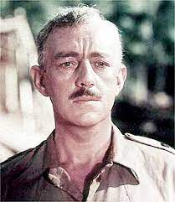
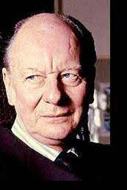
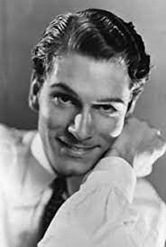
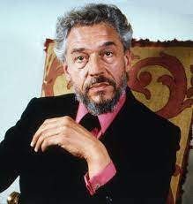
Στα λονδρέζικα θέατρα,συνεχίζει ακάθεκτος, δουλεύοντας με τους καλύτερους ηθοποιούς της εποχής, τον Άλεκ Γκίνες, τον Τζον Γκίλγουντ, τον Λόρενς Ολίβιε και κυρίως με τον Πολ Σκόφιλντ. Παράλληλα με σύγχρονα έργα, ο Σαίξπηρ τον απασχολεί σταθερά και θα ανεβάσει το «Με το ίδιο μέτρο» (1950), το «Χειμωνιάτικο Παραμύθι» (1951), τον «Τίτο Ανδρόνικο» (με τον Ολίβιε το 1955), τον «Άμλετ» (1955), την «Τρικυμία» (1957) και τον «Βασιλιά Ληρ» με τον Σκόφιλντ στην πρώτη παράσταση που ανέβασε στο Στράτφορντ ως σκηνοθέτης της Royal Shakespeare Cοmpany (τo 1962).

Slide 14
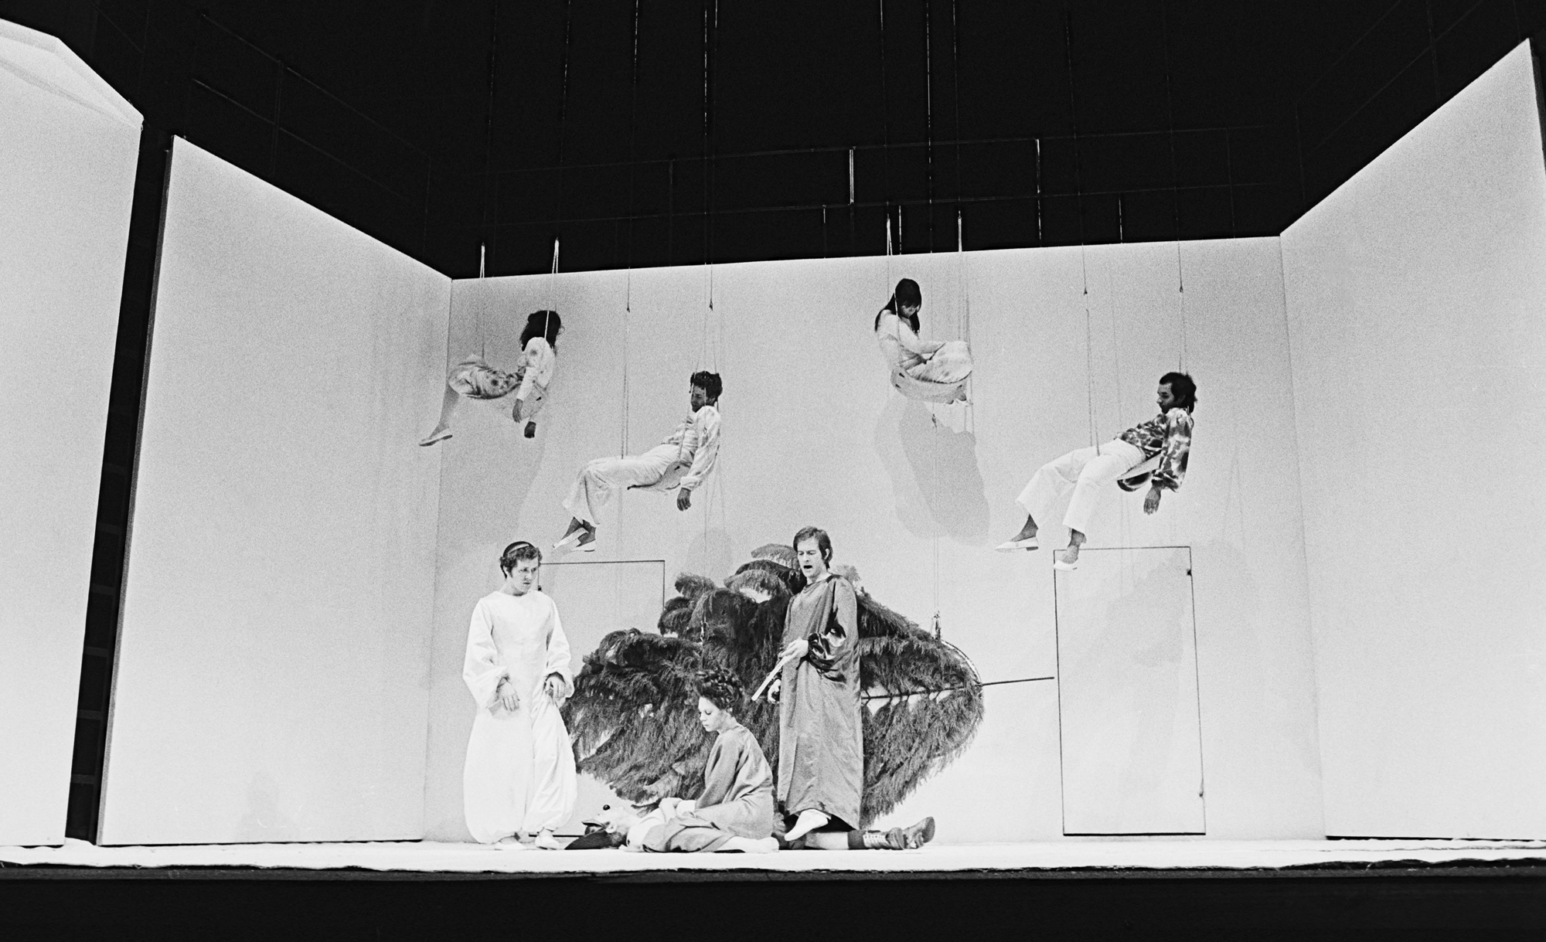
Αποχαιρέτησε την Αγγλία με μια παράσταση του σαιξπηρικού «Ονείρου καλοκαιρινής νύχτας» που άφησε εποχή με τις εμπνευσμένες, καινοτόμες λύσεις (έκανε πρεμιέρα στο Royal Shakespeare Theatre στο Στράτφορντ το 1970 και στη συνέχεια, το 1971, μετακόμισε στο θέατρο Aldwych του Γουέστ Εντ).

Slide 15
Όνειρο θερινής νυκτός του Shakespeare σκηνοθετήθηκε από τον Peter Brook το 1970 :
https://www.youtube.com/watch?v=Kg-FiWX4uWI

Slide 16
Ταξίδια του σκηνοθέτη στην Αφρική και την Ασία
Ο Μπρουκ θα ερευνήσει το φαινόμενο του θεάτρου με μεγάλα ταξίδια στα βάθη της Ασίας, της Αφρικής το θέατρο που ίδρυσε το 1974 μαζί µε τους ηθοποιούς του, οι οποίοι προέρχονταν από όλες τις γωνιές της Γης, την Αφρική, την Ασία, την Ευρώπη. Μαζί τους έχτισε µια νέα σχέση πολύ πιο ελεύθερη και βαθιά ανάμεσα στους ηθοποιούς, τους θεατές και τα θεατρικά έργα. Ο πολυεθνικός χαρακτήρας της δουλειάς του αντανακλά όλες τις πολιτικές του πεποιθήσεις.

Slide 17
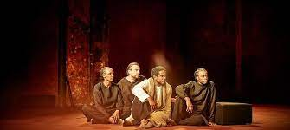
Θα αναζητήσει κάθε πυρήνα, θρησκευτικό ή καλλιτεχνικό, αμόλυντο από τον σύγχρονο δυτικό πολιτισμό, δερβίσηδες, σαμάνους, γιόγκι και γκουρού, δασκάλους των αρχαίων θεατρικών μορφών στο Ιράν, στην Ινδία και στην Ιαπωνία. Επεδίωκε να εργάζεται με ηθοποιούς διαφορετικής καταγωγής και προέλευσης και μέσα από εργαστήρια αυτοσυγκέντρωσης και εξερεύνησης της σκηνικής τέχνης να προσεγγίσουν την ουσία της θεατρικής τέχνης. Οι ηθοποιοί του οφείλουν να ξεμάθουν, να σβήσουν την ταμπέλα της επαγγελματικής εμπειρίας τους, να προσπαθούν για την αφέλεια και την πρωταρχική απλότητα, με τεράστια υπομονή και επίπονη εργασία πάνω στον χρόνο μιας αναμονής που παρατηρεί και σκαλίζει τα πιο βαθιά εσωτερικά κοιτάσματα.

Slide 18
Με διαρκή πειράματα και αυτοσχεδιασμούς, ερμηνεύοντας στην επινοημένη γλώσσα του Τεντ Χιουζ για μία ακόμη ιστορική, πειραματική παράσταση στην Περσέπολη του Ιράν, το Orghast (1971), προσεγγίζοντας τον λόγο ως ηχητικό υλικό ή με εξωλεκτικές μιμήσεις και αρχετυπικούς αυτοσχεδιασμούς, έφτασε στα όρια μετά από τα οποία το θέατρο μπορεί να ξαναβρεί την αρχαία τελετουργική του διάσταση. «Πάντα θαύμαζα την τέχνη των παραδοσιακών παραμυθάδων. Στην Ινδία υπάρχουν παραμυθάδες που αφηγούνται ολόκληρη τη Μαχαμπχαράτα, χρησιμοποιώντας μόνο ένα έγχορδο όργανο, που το μεταμορφώνει η φαντασία τους: καθώς μιλούν ή τραγουδούν, το μουσικό όργανο αλλάζει και γίνεται ξίφος, λόγχη, δόρυ, ρόπαλο, ουρά πιθήκου, προβοσκίδα ελέφαντα, γραμμή του ορίζοντα, στρατιές κεραυνοί, κύματα, πτώματα, θεοί» σημειώνει. Αυτή την ελευθερία, αυτή την αφύπνιση της φαντασίας επεδίωξε κι ο ίδιος.

Slide 19
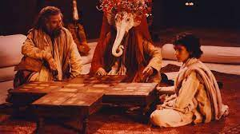
Θα ανεβάσει τη «Μαχαμπαράτα» το 1985 σε μια θρυλική παράσταση εννιάωρης διάρκειας που περιόδευσε σε όλο τον κόσμο επί τέσσερα χρόνια έπος ινδουιστικής μυθολογίας που διασκεύασε σε ταινία το 1989 που έμελλε να εξελιχθεί σε προσωπικό του θρίαμβο και να αγγίξει την κορυφή της σκηνοθετικής του καριέρας στο θέατρο κι έγινε ένα από τα σημεία αναφοράς του σύγχρονου θεάτρου παγκοσμίως.

Slide 20
Peter Brooke's Mahabharata : https://www.youtube.com/watch?v=WT_-84AZef0

Slide 21
Οι παραγωγές του είναι αξιοσημείωτες για την εικονογραφία τους και την οπτική τους. Θεωρείται ένας από τους τολμηρότερους και δημιουργικότερους του μεταπολεμικού θεάτρου,σε διεθνή κλίμακα,με την ευρηματικότητα και τη φαντασία του. Μετα από το ταξίδι του στην Αφρική,με ερμηνευτές που αυτοπροσδιορίζονται ως μαύροι, παρουσιάζει έναν κατάλογο θηριωδιών που διαπράχθηκαν και αποκρύφτηκαν από τις ευρωπαϊκές Μεγάλες Δυνάμεις στην Αφρική, στο όνομα του πολιτισμού. Εξετάζει τους τρόπους με τους οποίους αποκτηνώθηκαν προκειμένου να νομιμοποιήσουν πολιτικές λεηλασίας και υποδούλωσης. Αποτελεί ένα φόρο τιμής στους άντρες και τις γυναίκες, των οποίων η αξιοπρέπεια ξεγυμνώθηκε σε αυτή τη διαδικασία.

Slide 22
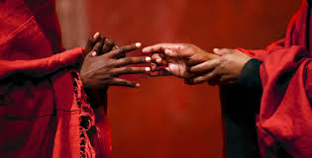
Μας φέρνει αντιμέτωπους με την ιστορία του ρατσισμού την κοιτάζει κατάματα και τις τρέχουσες απάνθρωπες πολιτικές απέναντι στους μετανάστες και τους πρόσφυγες, σε διάφορα μέρη του πλανήτη παρουσιάζοντας την Ευρωπαϊκή Ένωση με οξύτητα και κριτική, αλλά ταυτόχρονα τρυφερή εγκατάσταση τηλεμεταφέρει τους θεατές σε μια δυστοπία, η οποία πάντως μοιάζει παράξενα οικεία.

Slide 23
Peter Brook στο Παρίσι
1970: Πήγε στο Παρίσι (ηλικία 45 ετών)
1971: Ιδρύει το Διεθνές Κέντρο Θεατρικής Έρευνας (International Centre for Theatre Research)
1974: Ιδρύει το θέατρο Bouffes du Nord
Τότε αλλάζει το όνομα Διεθνές Κέντρου Θεατρικής Έρευνας και γίνεται Διεθνές Κέντρο Θεατρικών Δημιουργιών
2008: Ανακοίνωσε την παραίτησή του από το θέατρο του Παρισιού Bouffes du Nord
36 χρόνια θητείας στο Παριζιάνικο Θέατρο, μέχρι τα 85 του χρόνια

Slide 24
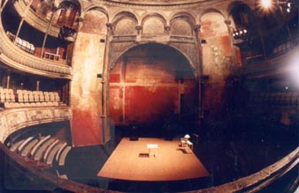
Bouffes du Nord
Το θέατρο είχε καεί από πυρκαγιά και ο Peter Brook το πήρε και ανακαίνισε τους κοινόχρηστους χώρους μόνο, το μπάρ, τα καθίσματα και τα μαξιλάρια και πρόσθεσε ένα χαλί. Οι θέσεις των αντικειμένων ήταν αντικριστά στο κοινό. Η σκηνή ήταν ιταλική αρχικά, διακρίνουμε την μπούκα, δηλαδη το οριζόντιο άνοιγμα της σκηνής, το οποίο προήλθε από το ιταλικό θέατρο.

Slide 25
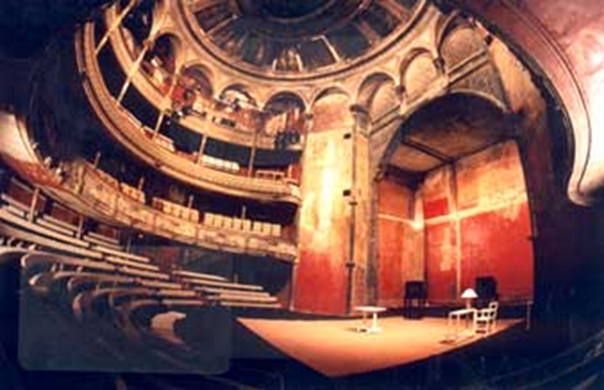

Slide 26
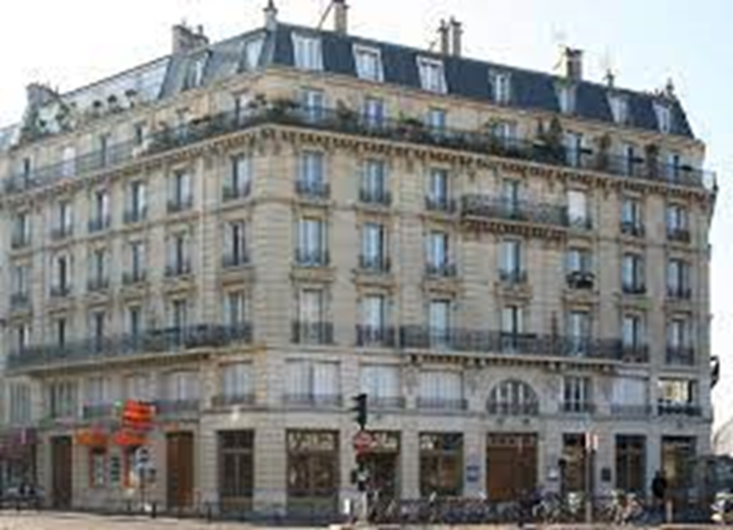

Slide 27
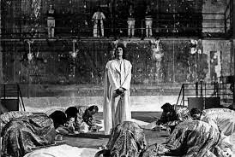
Θεατρικά έργα
Timon d’Athenes (1974)
Les Iks (1975)
Ubu aux Bouffes (1977)
Mesure pour Mesure (1978)
La Conference des oiseaux (1979)
L’OS (1979)
Le Mahabharata (1985)
La Cerisaie (1989)
Woza Albert (1989)
La tempete (1990)
L’Homme Qui (1993)
Qui est la (1995)
Les beaux jours (1995)

Slide 28
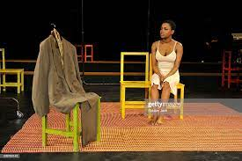
Je suis un Phenomene (1998)
Le costume (1999)
La Tragedie d’Hamlet (2000)
Far away (2002)
La Mort de Krishna (2002)
Ta main dans la mienne (2003)
Tierno Bokar (2004)
La Grand Inquisiteur (2005)
Sizwe Banzi est mort (2006)
Frangments de Samuel Beckett (2007)
Eleven and Twelve d’Apres Amadou Hampate Ba (2009)
The suit (Αγγλικής παραλλαγής, 2012)

Slide 29
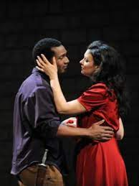
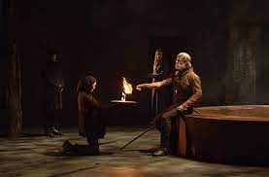
Όπερες που διεύθυνε:
La Tragedie de Carmen (1981) Impressions de Pelleas (1992)

Slide 30
“The Magic Flute”
Εμπνευσμένος από τον Mozart δημιουργεί τον «Μαγικό Αυλό», σε συνεργασία με την Marie –Helene Estienne και τον Frank Krawczyk, στο θέατρο Bouffes du Nord, στο πλαίσιο του φθινοπωρινού Φεστιβάλ στο Παρίσι (2010). Ακολουθούν επίσης το “The Valley of Astonishment”(2013) και το “Battlefield” (2015).
" Magic Flute" by Peter Brook :
https://www.youtube.com/watch?v=gGUDmxYMIUg

Slide 31
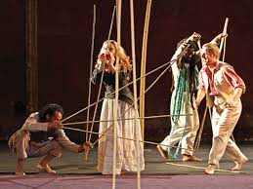

Slide 32
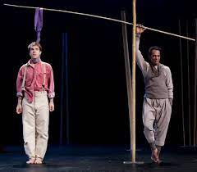

Slide 33
ΕΠΙΡΡΟΕΣ
Mεγάλωσε και σπούδασε σε μια Ευρώπη που αναδυόταν από τις στάχτες της και υπηρέτησε ένα θέατρο που θέλησε να ταυτιστεί με αυτή την αναγέννηση και να αφήσει το στίγμα του στο θέατρο του μέλλοντος.
Στα έργα του Brook είναι εύκολο να διακρίνει κανείς τις επιρροές τις οποίες έχει δεχτεί τόσο από σύγχρονους ηθοποιούς, σχεδιαστές, σκηνοθέτες και συγγραφείς όσο και από παλαιότερους όπως ο Shakespeare.
Αξίζει να σημειωθεί ότι ο Brook στη σκηνοθεσία του έχει κάποιες βασικές αρχές όπως:
Προσπαθεί να δημιουργεί θέατρο ακόμα και εκεί που δεν υπήρχε θέατρο
Δεν δίνει ιδιαίτερη σημασία στη σκηνική παρουσία του έργου
Δίνει έμφαση στην άμεση επαφή του ηθοποιού με τον θεατή
Θεωρεί ότι το θέατρο πρέπει να αναζωογονηθεί μέσω ενός θεατρικού λεξιλογίου που δεν συνδέεται απαραίτητα με τη γλώσσα

Slide 34
Δίνει ιδιαίτερη έμφαση στον φωτισμό
Η χρήση μύθων για την παρουσίαση βαθύτερων νοημάτων
Όλα τα μέσα που χρησιμοποιεί εξυπηρετούν στο να παρουσιαστεί στο κοινό μια πραγματική, ωμή, συναισθηματική εμπειρία.
Είναι γεγονός ότι ο Peter Brook έχει μια μεγάλη λίστα από συνεργασίες οι οποίες θα αναλυθούν παρακάτω.

Slide 35
ANTONIN ARTAUD
ο Brook έχει επηρεαστεί από το έργο του και τις ιδέες του για το θέατρο της σκληρότητας, ήταν σκηνοθέτης
ARTAUD
Κατάργηση του διαχωρισμού του χώρου του κοινού και του χώρου της παράστασης
Βίαιος φωτισμός, βίαιες δράσεις
Για τον Artaud η λέξη σκληρότητα δεν σημαίνει απαραίτητα τη βία αλλά σημαίνει πολλές φορές την ΄΄κοσμική αυστηρότητα΄΄ ή την απίστευτη αναγκαιότητα να επιβληθεί στα σώματα των ηθοποιών
Θεωρούσε ότι το θέατρο της σκληρότητας μπορούσε να λειτουργήσει ως οδηγός για τη διαφώτιση.
Το θέατρο είναι ένα όργανο για όλη την κοινωνία, για μια πνευματική αφύπνιση

Slide 36
BROOK
Τήρηση των ίδιων χαρακτηριστικών της τεχνικής ΄΄σοκ και δέους΄΄
Παρουσίαζε την ιδέα ξεκάθαρη στη σκηνή χρησιμοποιώντας όλες τις πτυχές του θεάτρου για να σκηνοθετήσει ( σκηνικά, φωτισμός, κοστούμια, δράση)
Παρουσίαση στο κοινό μιας ωμής και πραγματικής εμπειρίας
Δεν ήταν τόσο πνευματικός όσο ο Artaud
Αναζωογόνηση θεάτρου
Χρήση θεατρικού λεξιλογίου που δεν συνδέεται με τη γλώσσα.

Slide 37
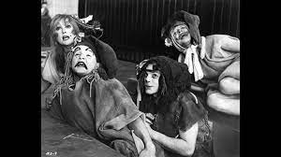
Στην Αγγλία ο Peter Brook και ο Charles Marowitz ανέλαβαν το Theatre of Cruelty Season (1964) με σκοπό να διερευνήσουν τρόπους με τους οποίους οι ιδέες του Artaud θα μπορούσαν να χρησιμοποιηθούν για να βρουν νέες μορφές έκφρασης και να εκπαιδεύσουν τον ερμηνευτή. Το αποτέλεσμα ήταν μια επίδειξη ΄΄έργων σε εξέλιξη΄΄ αποτελούμενων από σχεδιασμούς και σκίτσα.

Slide 38
JOAN LITTLEWOOD
ο Brook την χαρακτήριζε ως την πιο γαλβανιστική σκηνοθέτη του 20ου αιώνα, ήταν σκηνοθέτης
Θεωρείται η μητέρα του ΄΄μοντέρνου θεάτρου΄΄
Έδινε έμφαση στον τόνο της φωνής, στον αυτοσχεδιασμό και στην κίνηση
Έβαζε την φυσικότητα του θεάτρου πάνω από τον διάλογο, επηρεάζοντας με αυτή την τεχνική πολλούς από τους σκηνοθέτες του 20ου αιώνα.
Πίστευε ότι τα θεατρικά έργα έπρεπε να είναι επίκαιρα και να αφορούν θέματα ιστορικά, πολιτικά, κοινωνικά.

Slide 39
JERZY GROTOWSKI
ο Brook υποστηρίζει σταθερά τις θεατρικές του δραστηριότητες από το 1960, θεωρείται ΄΄πατέρας΄΄ του σύγχρονου θεάτρου, σκηνοθέτης και συγγραφέας
GROTOWSKI
Έχει γράψει το βιβλίο ΄΄Το φτωχό θέατρο΄΄ όπου τονίζεται η εξάλειψη όλων όσων είναι περιττά από αυτό όπως τα ηχητικά και φωτιστικά εφέ, τα σκηνικά κ.α.
Δεν θεωρούσε ότι υπάρχουν συγκεκριμένοι χώροι για την παράσταση
Ο ηθοποιός μπορεί να έρχεται σε άμεση επαφή με τους θεατές
Υποστήριζε πως όταν ο θεατής τοποθετηθεί σε έναν φωτισμένο χώρο τότε λαμβάνει μέρος και εκείνος στην παράσταση, είναι δηλαδή ορατός
Ο ηθοποιός μπορεί να ΄΄μετατρέψει΄΄ τα αντικείμενα που έχει σε οτιδήποτε άλλο όπως για παράδειγμα το πάτωμα, σε θάλασσα
BROOK
Ασπάζεται τις απόψεις του

Slide 40
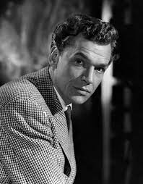
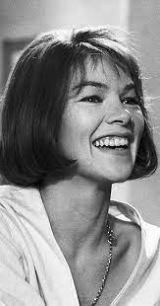
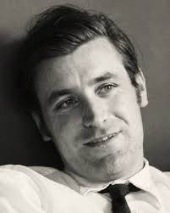
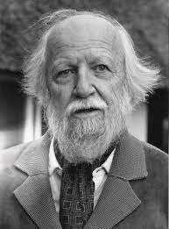
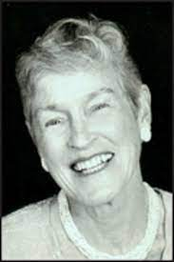
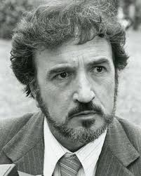
ΣΥΝΕΡΓΑΤΕΣ
Paul Scofield Glenda Jackson
Sally Jacobs
Ted Hughes William Golding
Jean Claude carriere

Slide 41
Το έργο του Brook εμπνέεται επίσης από τις θεωρίες του πειραματικού θεάτρου των:
Jerzy Grotowski
Bertolt Brecht
Chris Covics
Vsevolod Meyerhold
Καθώς και από τα έργα των
GI Gurdjieff
Edward Gordon Craig
Matila Ghyka

Slide 42
ΠΗΓΕΣ
Britannica
Lifo
www.nytimes.com
Monopoli.gr
www.encyclopedia.gr
www.yourdictionary.gr
www.britanica.com
www.spinger.com
www.Wikipedia.org
www.theguardian.com
Conversations with Peter Brook
www.rsc.org

Slide 43
ΟΜΑΔΑ
ΕΛΕΥΘΕΡΙΑ ΧΑΤΖΗΠΑΝΑΓΟΥ
ΣΤΑΥΡΟΥΛΑ ΕΛΕΝΗ ΖΑΡΚΑΔΑ
ΕΛΕΥΘΕΡΙΑ ΧΟΡΤΗ
ΜΑΥΡΑ ΠΑΠΑΔΑΤΟΥ

